Slide 1
EQUALIZAÇÃO DE RESÍDUOS
Camila Luvezuti

Slide 2
Equalização de resíduos
Os líquidos separados pela peneira e o resultante do adensamento da parte sólida são conduzidos a um tanque de equalização para adequação da vazão de trabalho, evitando sobrecargas e aumentando a eficiência do Sistema de Tratamento.
Uma mistura de bactérias específicas para operar em baixo nível de oxigênio é adicionada ao material que abastece o equalizador, visando manter uma população microbiana adequada para acelerar a decomposição e melhorar a fluidez do material, reduzindo os problemas de entupimentos.
(Perdomo, 2001)

Slide 3
Equalização de resíduos
Tipos de arranjos de equalização
Na linha do processo: todo o fluxo passa pelo
tanque de equalização
Fora da linha do processo: apenas uma fração do fluxo acima de uma vazão pré-determinada é direcionada para o tanque de equalização
Prof. Carlos Ernando da Silva - Tratamento de Resíduos e Impactos Ambientais - UFSM/CT/HDS

Slide 4
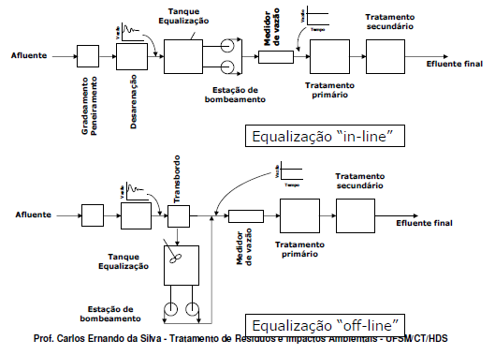
Equalização de resíduos

Slide 5
Equalização de resíduos
Benefícios da equalização
Tratamento biológico: eliminação choque de cargas,
diluição de substâncias inibidoras, estabilização do pH.
Carga constante de sólidos no decantador secundário leva uma melhor qualidade do efluente
Redução área de filtração do efluente, aumento da eficiência da filtração, uniformidade na retrolavagem dos filtros
Plantas químicas, amortecimento das cargas aumenta o controle de alimentação dos reagentes e confiança do processo
Opção atrativa para aumento da performance de plantas de tratamento sobrecarregadas.
Prof. Carlos Ernando da Silva - Tratamento de Resíduos e Impactos Ambientais - UFSM/CT/HDS

Slide 6
Equalização de resíduos
Principais Aplicações do Tanque de Equalização
Tratamento de Esgotos Domésticos - ETE;
Tratamento de Efluentes Industriais - ETE;
Lagoas de tratamento de efluentes líquidos;
Aterros sanitários de resíduos sólidos urbanos;
Aterros de resíduos sólidos industriais;
Reservatórios e lagoas de água potável.
Fonte: agetec.com.br

Slide 7
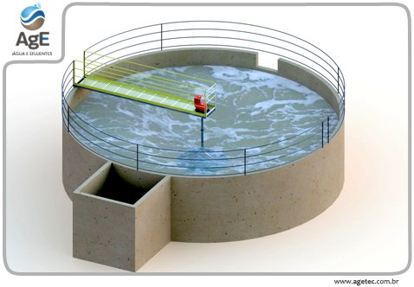
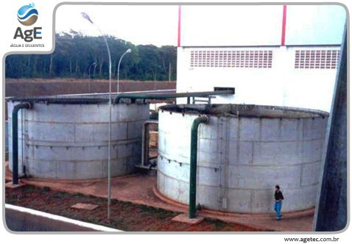
Equalização de resíduos

